Slide 1
HAKEKAT MANUSIA
Refleksi Filsafat
Tentang Manusia

Slide 2
HAKEKAT HIDUP MANUSIA
Siapakah “Aku”?
Apa “Makna Hidup” ini?
“Apa Yang Harus Aku Buat ” ?

Slide 3
POKOK PEMBAHASAN
Pengenalan Filsafat
Ciri-ciri “Aku” yang Ku- alami
Ciri-ciri yang Menyatakan Keterbukaan “Aku”
Mencari Kebenaran, Memiliki Kebebasan, Hati Nurani, dan Bekerja.

Slide 4
PENGENALAN FILSAFAT (Pengertian)
Filsafat, asal kata philein (mencintai, menyukai) dan shopos (bijaksana, penuh hikmat).
Pengertian umum: pemikiran yang sedalam-dalamnya tentang semua hal yang bersentuhan dengan manusia dan hidupnya.

Slide 5
PENGENALAN FILSAFAT (Tujuan)
Agar manusia semakin mengenal dirinya; memiliki visi yang jelas dan mendasar tentang dirinya, hidupnya, dan tanggung jawabnya sebagai manusia (hakikat, martabat, dan tanggung jawab).

Slide 6
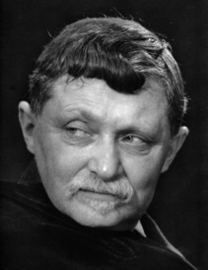
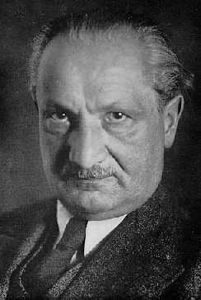
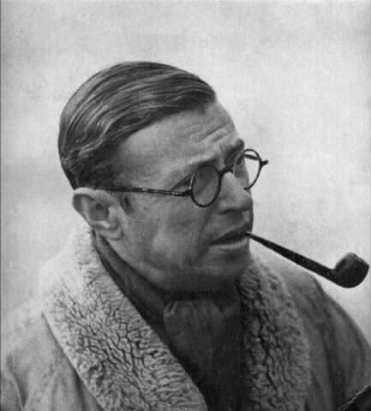
PENGENALAN FILSAFAT (Beragam Pandangan)
Martin Heideger (1889-1976)
Inti hidup adalah “Sein Zum Tode” (ada menuju kematian).
Gabriel Marcel (1889-1973)
Hidup adalah kasih, yaitu relasi “aku” dengan “engkau” (se
sama), dan pada taraf tertinggi dengan “ENGKAU” (Allah).
* Jean-Paul Sartre (1905-1981) Hakikat hidup adalah suatu “kegandrungan” yang tidak masuk akal dan tiada guna”.

Slide 7
CIRI “AKU” YANG KUALAMI
Kesadaran Diri
Hidup Sebagai Tugas (“Aku” yang tak pernah Rampung)
Kebebasan dan Tanggungjawab
Kebertubuhan Manusia

Slide 8
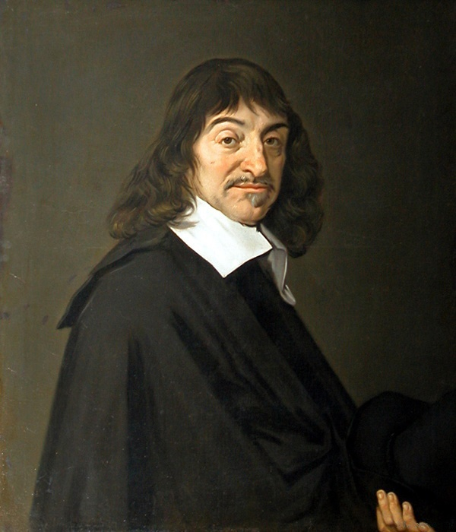
Kesadaran Diri
Terbuka untuk diri sen-diri:
dapat menyelami diri sendiri, mengenal diri sendiri, tahu apa yang sedang terjadi dalam diri; sadar ada keinginan, harapan, rencana untuk masa depan. Keterbukaan ini meng-hadirkan kembali masa lampau, untuk mengan-tisipasi masa depan di masa sekarang!
Descartes (1596-1650): cogito, ergo sum

Slide 9
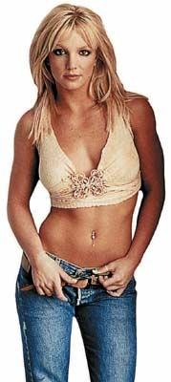
b. Inti kepribadian:
ada suatu inti tersendiri, yang menjadi pusat atau landasan hidup kita, perbuatan kita, dan reaksi kita sebagai pribadi.
Setiap “aku” berada di dunia ini atas cara yang unik, tak tergantikan.

Slide 10
c. Sifat tak tersentuhkan “Aku”:
Inti pribadi itu meresapi “aku” sedemikian rupa, hingga tak tersentuh dan tak dapat dirampas.
Manusia (menurut Sartre) “etre-pour-soi” (ada-bagi-dirinya) sedangkan benda-benda lain “etre-en-soi” (ada-pada-dirinya); “Aku” sebagai pribadi, tidak dimiliki oleh siapa pun, atau apa pun kecuali aku sendiri.
JP. Sartre (1905-1970): etre-pour-soi, etre-en-soi

Slide 11
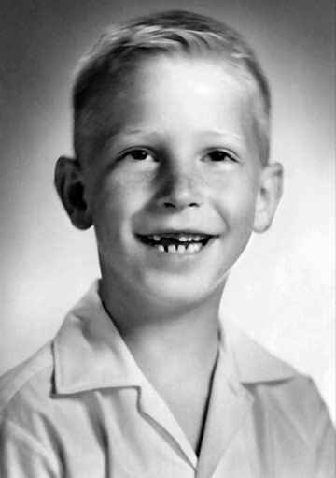
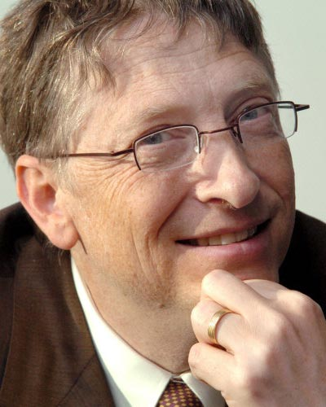
“Aku” Tak Pernah Rampung
Historisitas manusia:
“hidup manusia adalah proses menjadi manusia”; Ia ditugaskan supaya ia sendiri memberi bentuk, isi, dan makna hidupnya; hal mana tidak terjadi pada binatang. Manusia adalah seorang pribadi yang harus menulis sejarahnya sendiri. Hanya orang matang dan hidup dengan sadar akan dapat memikirkan aspek ini dengan serius. Hidup dengan tidak serius, berarti menolak penugasan hidup (menulis otobiografi sendiri).

Slide 12
Manusia Mencari Kebenaran
Citra diri (kodrat) manusia mengarah ke kebenaran, sebagai horison hidupnya.
Benar: sesuai adanya, betul, lurus hati, adil, dapat dipercaya, sah, sejati, absolut
Karena bersifat absolut, selalu dicari, dan menjadi acuan hidup manusia, maka nilai-nilai kehidupan merupakan kebenaran.
3 model jalan menuju kebenaran: ilmu pengetahuan, moral, dan teoligis.

Slide 13
Manusia dan Kebebasannya
Kebebasan manusia berkaitan erat dengan kodratnya sebagai makhluk multidimensi.
Kebebasan: kemampuan untuk menentukan tindakannya sendiri (eksistensial) dengan/bersama orang lain (sosial).

Slide 14
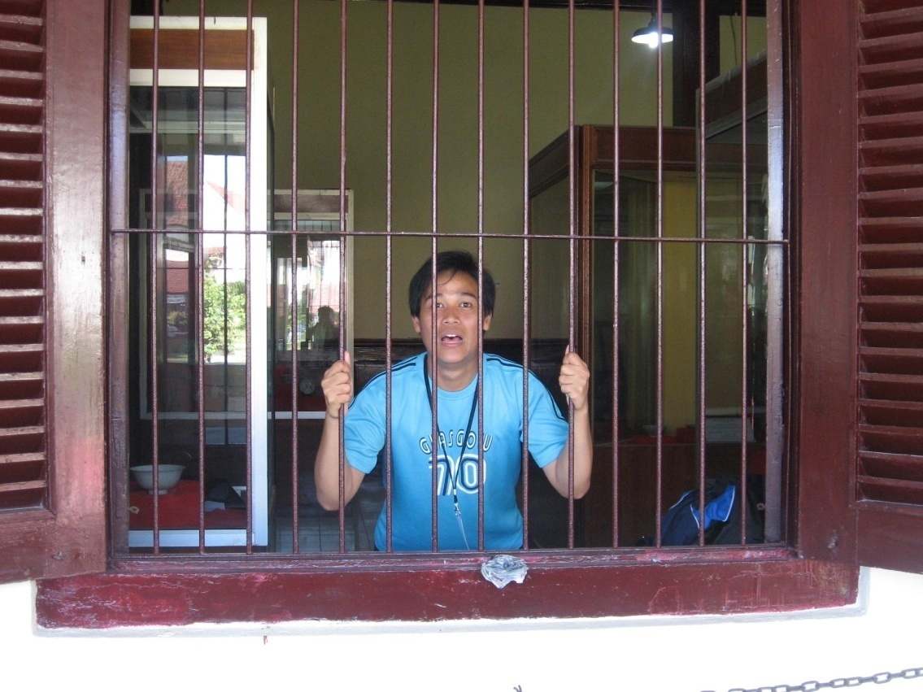
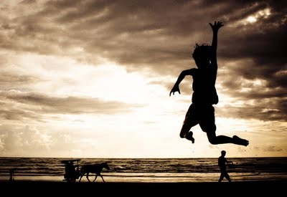
“Aku” mengalami sendiri dapat “memilih jurusannya” (bebas); tidak diharuskan berdasarkan kodrat untuk berlaku atas salah satu cara tertentu yang tidak terelakkan.

Slide 15
Kebebasan dan Tanggung Jawab
Bagi setiap individu, hidup adalah suatu tugas; bersamaan waktu, manusia tahu juga bahwa ia mampu melaksanakan tugasnya.
Sambil ikut serta dalam zaman dan sejarahnya, ia harus memberi jawaban pribadi atas makna hidupnya; tanggung jawab ini tidak bisa dilimpahkan kepada pihak lain, karena ia harus menjawab berdasarkan “inti pribadinya”.

Slide 16
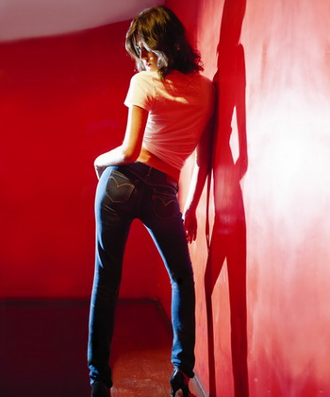
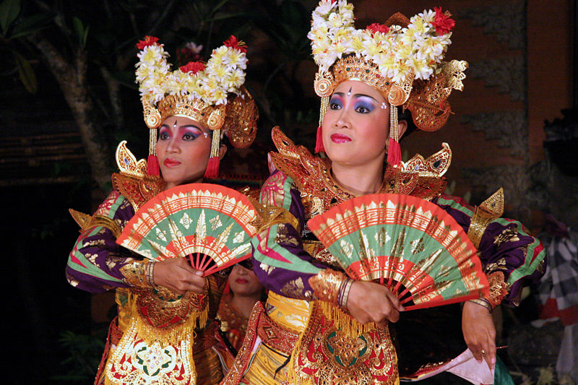
Kebertubuhan Manusia
“Aku” merupakan kesatuan “roh” dan “tubuh”, kedua-duanya bersifat sama hakiki. Tubuh, sebagai aspek hakiki “aku”.
Manusia sekaligus “mempunyai” dan “ada”; relasi ini sedemikian unik (Gabriel Marcel, 1889-1973) sehingga kita membutuhkan sekaligus kedua istilah ini untuk dapat bicara tentang manusia secara masuk akal.

Slide 17
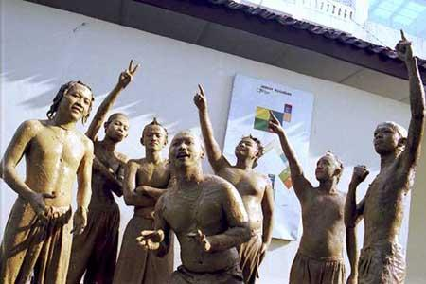
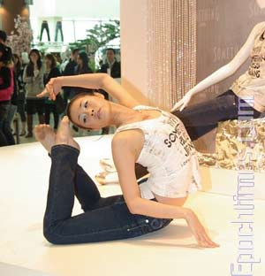
Fungsi tubuh merupakan sarana perwujudan diri; isi “aku” berupa pikiran, perasaan, keinginan dan lain-lain, tetap tersembunyi bagi orang lain kecuali “aku” menyatakannya melalui tubuh.

Slide 18
MANUSIA DAN HATI NURANINYA
Si “AKU”, yaitu setiap orang, mempunyai tugas dalam hidupnya sebagai manusia; tugas itu adalah memberi arah dan makna kepada hidup secara bebas dan bertanggung jawab.
Di dalamnya, orang mengalami diri sebagai seorang pribadi yang berdiri sendiri, yang sungguh boleh dan harus hidup dengan berpangkal “pada batinnya”.

Slide 19
MANUSIA DAN HATI NURANINYA
Kebebasan itu ternyata bukan bersifat tanpa ikatan; melainkan, dari diri-Nya terikat pada norma tertentu, yang mengungkapkan dengan tepat tujuan yang mau dicapai oleh kebebasan manusia, yaitu membantu “aku” dalam mengusahakan kesempurnaannya, dan melaksanakan makna hidupnya.

Slide 20
MANUSIA DAN HATI NURANINYA
Perilaku kita didampingi oleh suatu “pengetahuan”; kita sadar dan tahu apa yang kita lakukan; tapi, lebih dari itu, kita mengalami penilaian spontan atas kelakuan kita itu. Kita didampingi oleh “pengetahuan” yang langsung menyangkut nilai dan bobot perilaku kita: “baik” atau “salah”/”jahat”.

Slide 21
MANUSIA DAN HATI NURANINYA
“Pengetahuan” itu memberi penilaian, sebelum, saat, dan sesudah kita melalukan perbuatan. Karena itu, kita mendapatkan kesan bahwa tiada apa pun yang luput dari jangkauan penilaian itu. Jadi, pada hati nurani terdapat suatu “hukum” umum, “yang baik” harus dilakukan dan “yang jahat” dihindarkan.

Slide 22
Manusia dan Hati Nuraninya
Cirikhas Moralitas: sikap batin, isi, dan daya ikat norma.
Kesadaran moral yang dibangun atas superego dan id adalah infantil; moralitas otentik dibangun di atas ego (diri sadar, pusat kesadaran, subjektivitas).
Aspek Hati Nurani: etis, teologis, dan pengabdian.

Slide 23
MANUSIA DAN HATI NURANINYA
Dari kontak dengan sesama, kita mendapatkan kepastian bahwa tingkah laku mereka juga dibina dan didampingi oleh “pengetahuan” semacam itu.
Atas berbagai cara, hak atas hati nurani itu dikonkretkan lebih jauh, dan dijadikan dasar “hak-hak lain” seperti: hak untuk dihormati menurut keyakinan sendiri, dst.

Slide 24
HATI NURANI dan NILAI KEHIDUPAN
Kita mengalami hati nurani sebagai akar dari nilai-nilai kehidupan; melaksanakan tugas, memberi makna pada hidup ini, berarti melakukan perintah suara hati; dengan cara itulah, Si “Aku” atau setiap orang menjadi dirinya yang sejati.
Mengikuti hati nurani serentak mempunyai dimensi religius : “menjalankan yang baik, yang sesuai dengan hati nurani itu sama dengan menjalankan kehendak Allah (P. Leenhouwers, 1929).

Slide 25
HATI NURANI dan NILAI KEHIDUPAN
Kita mengalami hati nurani sebagai akar dari nilai-nilai kehidupan; melaksanakan tugas, memberi makna pada hidup ini, berarti melakukan perintah suara hati; dengan cara itulah, Si “Aku” atau setiap orang menjadi dirinya yang sejati.
Mengikuti hati nurani serentak mempunyai dimensi religius : “menjalankan yang baik, yang sesuai dengan hati nurani itu sama dengan menjalankan kehendak Allah (P. Leenhouwers, 1929).

Slide 26
CIRI “AKU” YANG DIALAMI (Rangkuman)
Pada kenyataannya, manusia adalah seorang “aku”, yaitu seorang “pribadi” atau wujud yang berdiri sendiri.
Ia mempunyai alam batin sendiri, berkuasa atas diri sendiri, dan ditugaskan untuk mengolah dan mengerjakan hidup pribadinya, secara bebas dan bertanggung jawab.

Slide 27
CIRI YANG MENYATAKN KETERBUKAAN “AKU”.
1. Hidup Sebagai Manusia Berarti “Hidup- Dalam-Dunia”.
2. Manusia adalah “Sesama
Manusia”
3. Hidup Manusia sebagai “Keterarahan kepada Allah”.

Slide 28
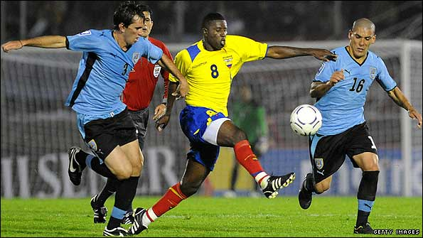
Hidup Sebagai Manusia Berarti Hidup-Dalam-Dunia
a. “Ada-dalam-dunia”; manusia adalah “ada-dalam-dunia”, “dunia dan manusia terjalin sedemikian erat, sehingga manusia tanpa keterjalinan itu tidak dapat dipikirkan dan tidak ada.
b. Manusia dan situasi; dunia adalah situasi atau lingkungan konkret di mana ia ambil bagian; atau situasi di mana ia hidup dan ke mana ia mengarahkan diri.

Slide 29
c. Keterkaitan dinamis dengan dunia; manusia tidak pasif dalam mengalami pengaruh lingkungan; mengambil sikap dengan sadar, berakar dalam inti kepribadiannya.
d. Manusia adalah eksistensi; sebagai makhluk jasmani-rohani, ia harus menghadap “ke luar”; ia terbuka dalam segala-galanya; pikiran dan panca inderanya ditujukan ke hal lain, ke obyek, yang bukan diri sendiri.

Slide 30
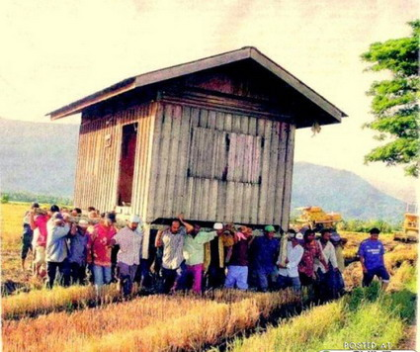
Manusia adalah Sesama Manusia
a. Ada-dalam-dunia yang dibagi bersama; kita terlibat bersama-sama di “dunia” atau dalam “situasi”, sekalipun tiap orang menghayati keterlibatan dan keterarahan itu atas cara pribadi yang unik. Dunia di mana kita hidup, adalah dunia bersama.
b. “Eksistensi” berarti “ko-eksistensi”; berada berarti berada bersama; saling mendukung.

Slide 31
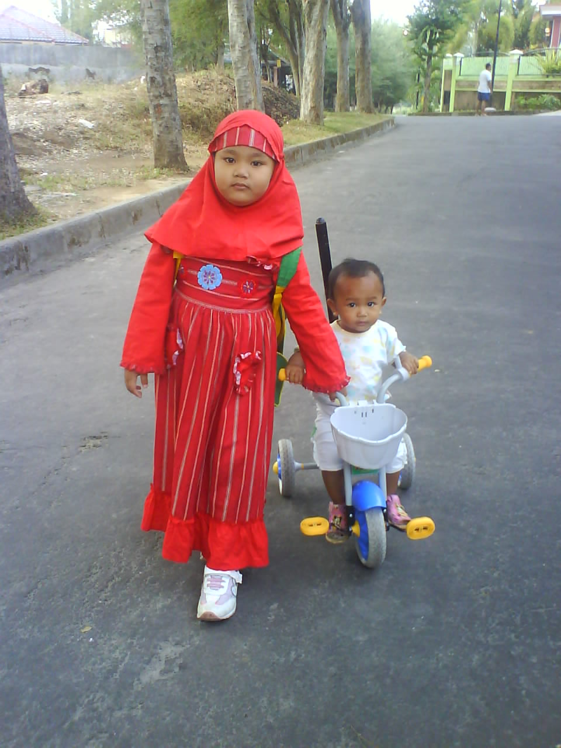
Keaslian diri pribadi, mendasari “ada bersama” (sosialitas manusia). Tiap “aku” menjadi dirinya sendiri berdasarkan apa yang ada (dipunyai); itu membentuk diri aku yang unik dan tak tergantikan. Nah berdasarkan keunikan itulah tiap aku dapat memberi (berbagi). “Nemo dat quod non habet”.

Slide 32

Manusia membutuhkan orang lain bukan supaya menerima, supaya benar-benar dapat semakin memberikan dirinya.
Jadi, pada dasarnya hidup manusia bersifat “komunikatif” tidak egoistis. Di mana seorang “aku” memberikan dirinya dan semua “miliknya” di situlah ada CINTA.

Slide 33
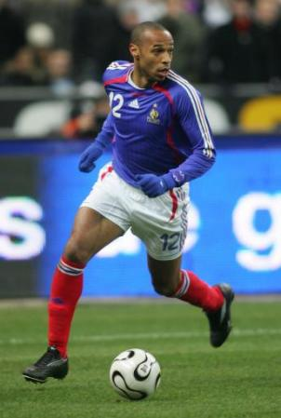
Berkat keunikannya, manusia terbuka dan terarah kepada orang lain, dan berkat keterbukaannya ia memiliki keunikannya, yakni keunikan yang penuh makna dan nilai. Keterjalinan kedua aspek ini harus tampak dalam sikap-perilaku manusia dalam kehidupan sosial.

Slide 34
Manusia dan Pekerjaan
Kerja merupakan cirikhas kodrat; upaya untuk merespons dan menguasa alam demi sebuah kondisi hidup yang baik; proses dan ekspresi jati diri manusia menuju kepenuhan hidupnya.
Pekerjaan harus mendukung perwujudan diri manusia sebagai “Citra Allah”; manusia sebagai subjek dan tujuan pekerjaan.
Etos kerja: niat atau komitment sebagai dasar nilai kerja.

Slide 35
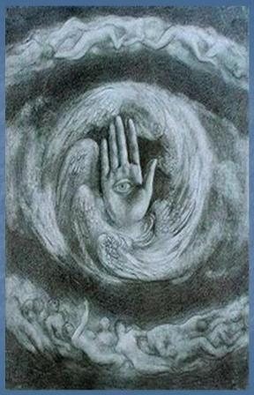
Hidup Manusia Sebagai Keterarahan pada Allah
Keterbukaan atau eksistensi manusia pada akhirnya juga “Sebagai menghadap pada Nan Mutlak”.
Dalam keterarahan pada “dunia” dan “sesama”, terletaklah kemanusiaan manusia; ia mengalami diri sebagai “aku”.
Penyerahan sungguh-2 kepada Allah tidak dapat diceraikan oleh “aku” dari relasi dengan dunia dan sesama.

